Slide 1

Палетка.
Выполнила:
Михайловская Кристина,
Студентка 3-1/4 группы.

Slide 2
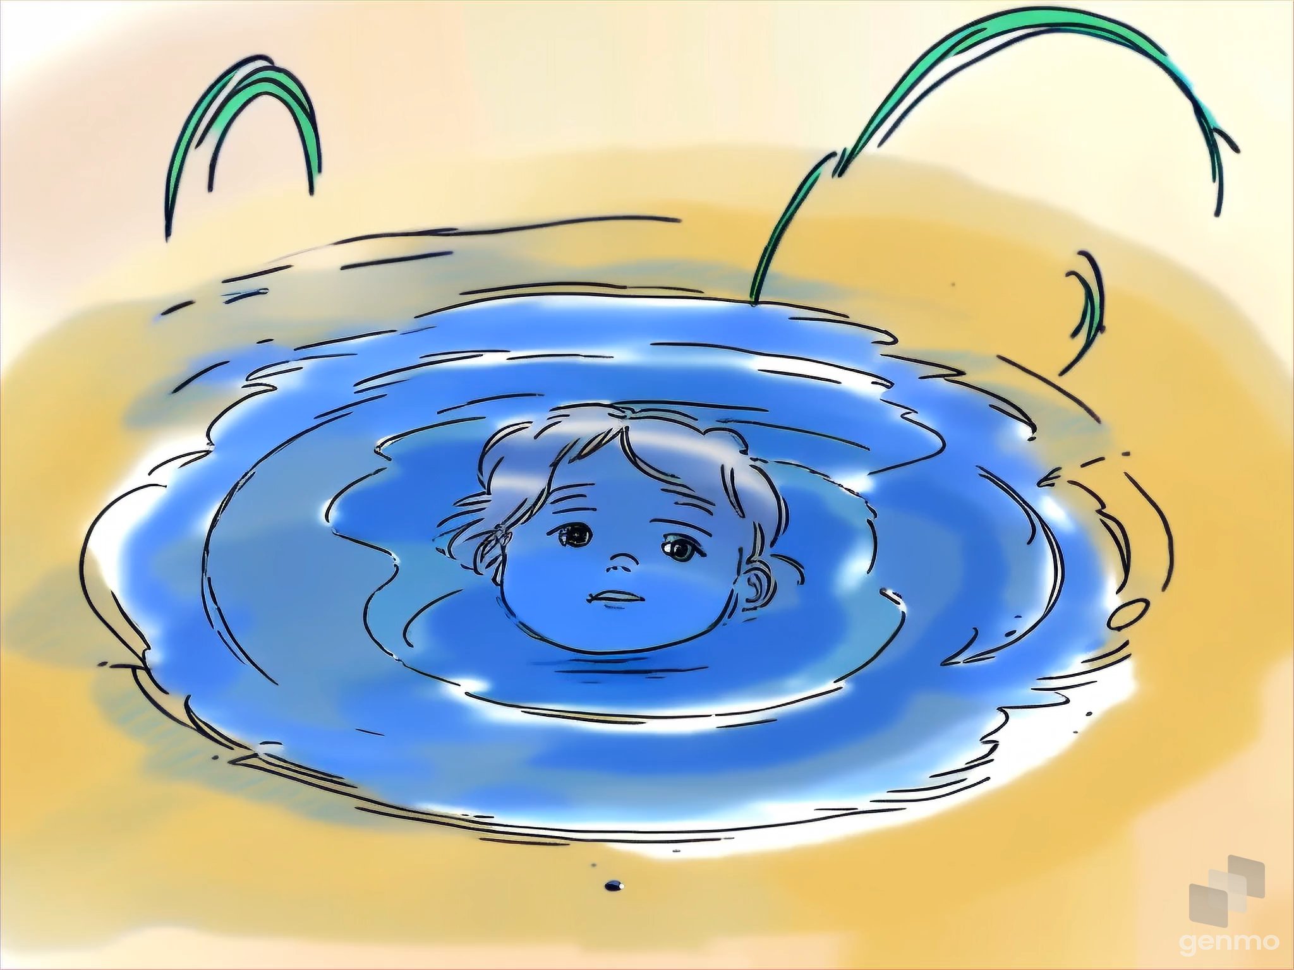
Мне сказали, что я занимаю много места….
Привет, ребята…

Slide 3
Помогите мне, пожалуйста, узнать … Сколько я места занимаю?
Но это не так….

Slide 4
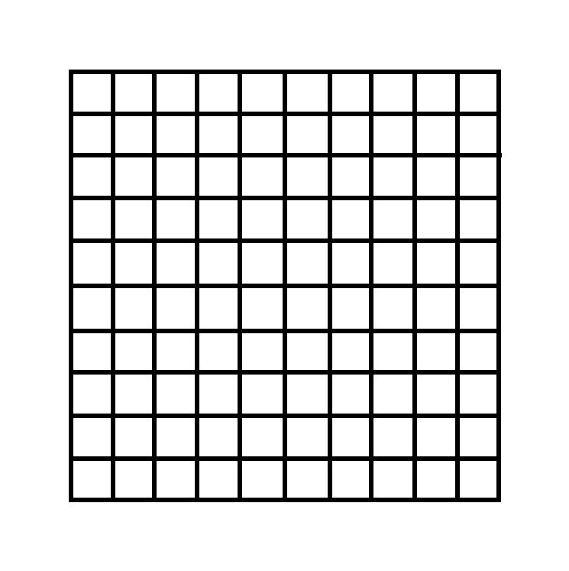

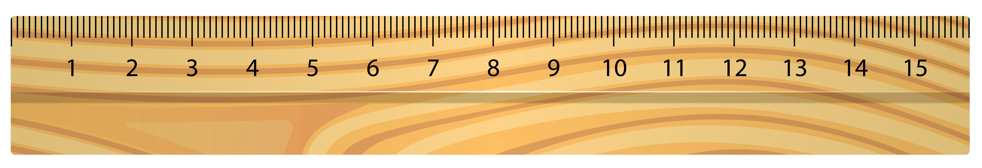
Поможем, ребята?
Выбери то, что нам потребуется

Slide 5
Совершенно верно! Нам понадобится палетка!
Палетка – прозрачная плёнка, которая может быть разделена на квадратный дециметры, квадратные сантиметры, квадратные миллиметры.
Как Вы думаете, какая нам потребуется?
Разделена на квадратные сантиметры
Разделена на квадратные дециметры
Разделена на квадратные миллиметры

Slide 6
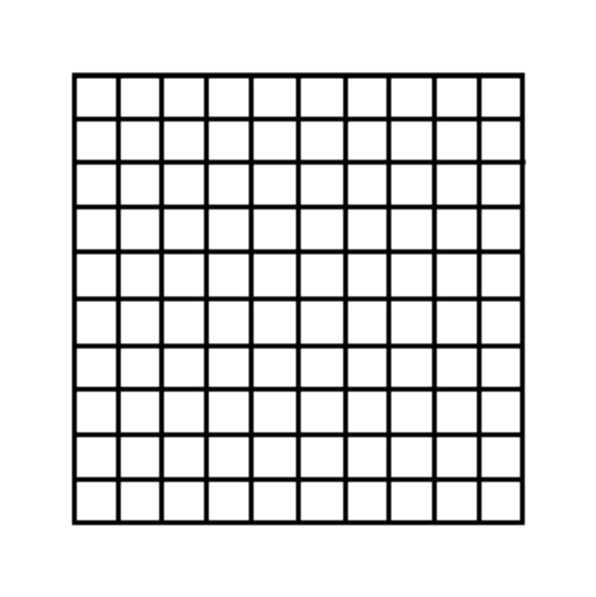
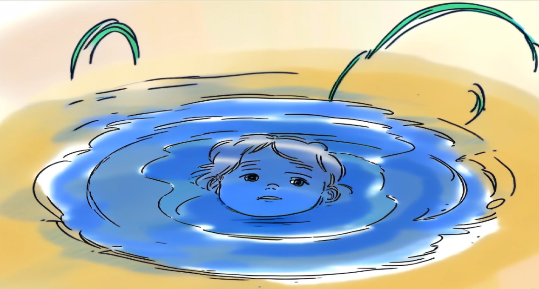

1. Накладываем палетку
2.Считаем полные квадраты
Полных квадратов 34
3. Считаем неполные квадраты
Неполных квадратов 30

Slide 7
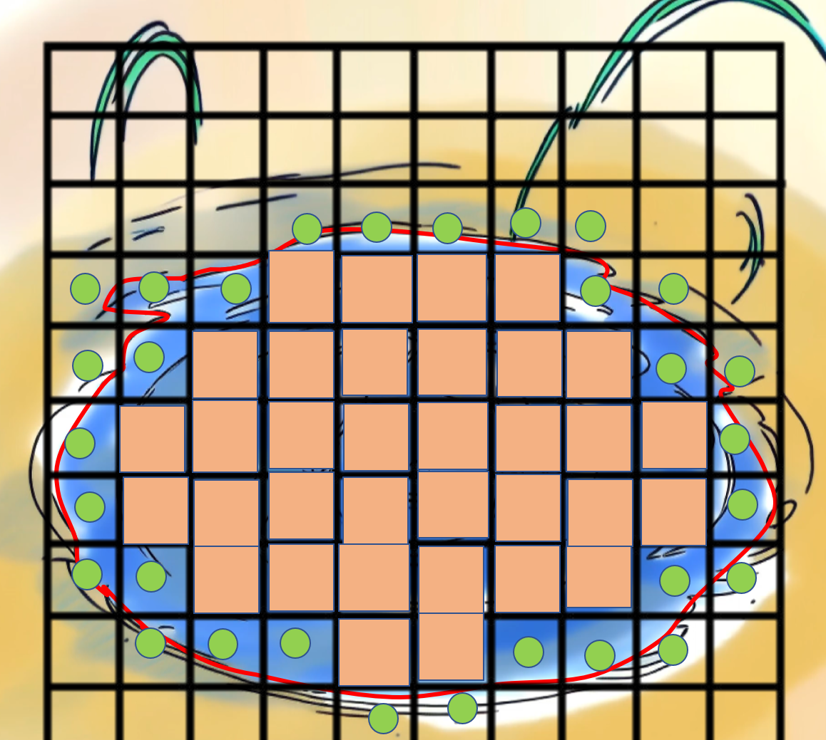
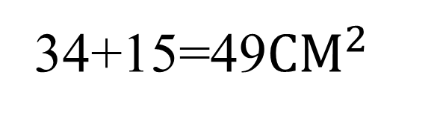
Полных квадратов 34
Неполных квадратов 30
4. Делим количество неполных квадратов на 2
(Люди договорились два неполных квадратных сантиметра считать за один полный)
30:2=15
5. Теперь складываем!
34+15=49${СМ}^{2}$

Slide 8
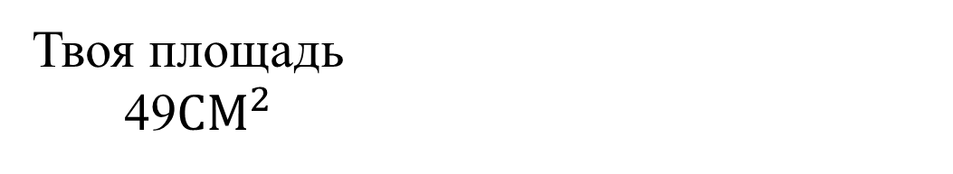
Ребята, Вы узнали мою площадь?
Твоя площадь
49${СМ}^{2}$

Slide 9
До новых встреч!
Ураааа,
спасибо Вам!

